Slide 1
Material
Syfte:
Att utforska olika materials egenskaper och resonera kring hur de används i tekniska lösningar

Slide 2
Grupper av material
Polymerer – långa molekyler. Plast, gummi, trä
Keramer och glas.
Keramer är grupp oorganiska material. Ex porslin och lerprodukter.
Glas är smält sand.
Fibrer – långa trådar
Kompositer – blandning av olika material
Metaller och legeringar – grupp av grundämnen. Blandningar av dessa
Ämnets ord

Slide 3
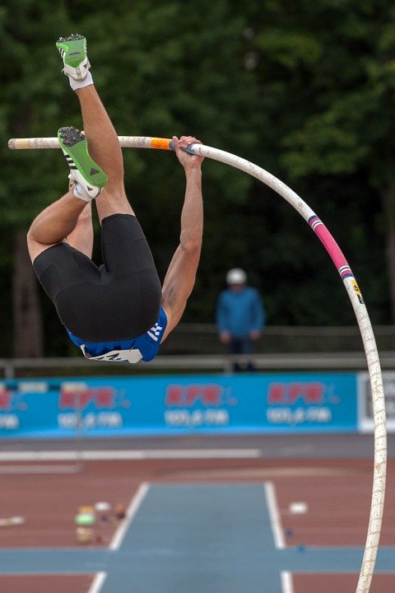
Materialegenskaper
Hållfasthet – hur väl ett material motstår belastningar utan att gå sönder: hoptryckning, utdragning.
Böjning (ytterkurvan blir längre, mellan innerkurvan trycks ihop)
Hårdhet – reptålighet på ytan
Hur väl ett material motstår värme, nötning/slitage (eller beständighet mot värme, osv.)
Vattenabsorption/ sugga upp vatten
Densitet/täthet – mängden massa per volym
Kostnader
Ämnets ord

